Slide 1
主題:氣象預報
The-Hermit-IndieGames/NOU_Python_113-2_Meteorological: NOU Python 113-2 期末專題:氣象預報

Slide 2
流程
爬蟲
GUI
資料蒐集
資料處理
資料呈現
可選
地區選擇

Slide 3
來源
縣市預報 | 交通部中央氣象署(有js)
資料主題(api)

Slide 4
分工
程式-蒐集(詹秉蒼):縣市級-天氣、溫度、濕度、小幫手、7天
程式-處理(張心齡):整理格式
程式-呈現(劉彥翎、傅柏凱)
報告(陳銘泓)+PPT(羅若嘉+陳銘泓)
文書報告(傅柏凱)開發文件、使用手冊
劉彥翎=Lindsay、傅柏凱=ThomasFu、陳銘泓=Mark
張心齡=Cindy、詹秉蒼=Ocean

Slide 5
會議時間
25/04/21[一] 19:00 第一次會議，決定程式流程與分工
25/04/28[一] 19:00 第二次會議，追蹤進度，程式串接完成
25/05/05[一] 19:00 第三次會議，程式基本完成，文件開始撰寫
25/05/12[一] 19:00 第四次會議，

Slide 6
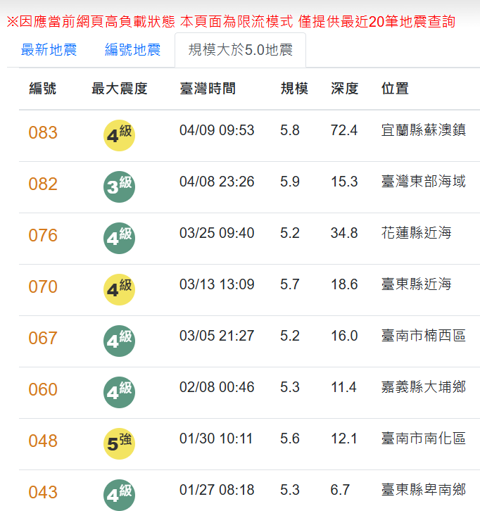
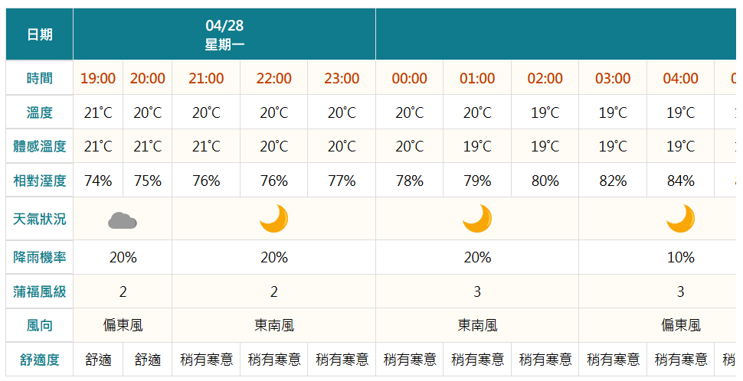
版面

